Slide 1
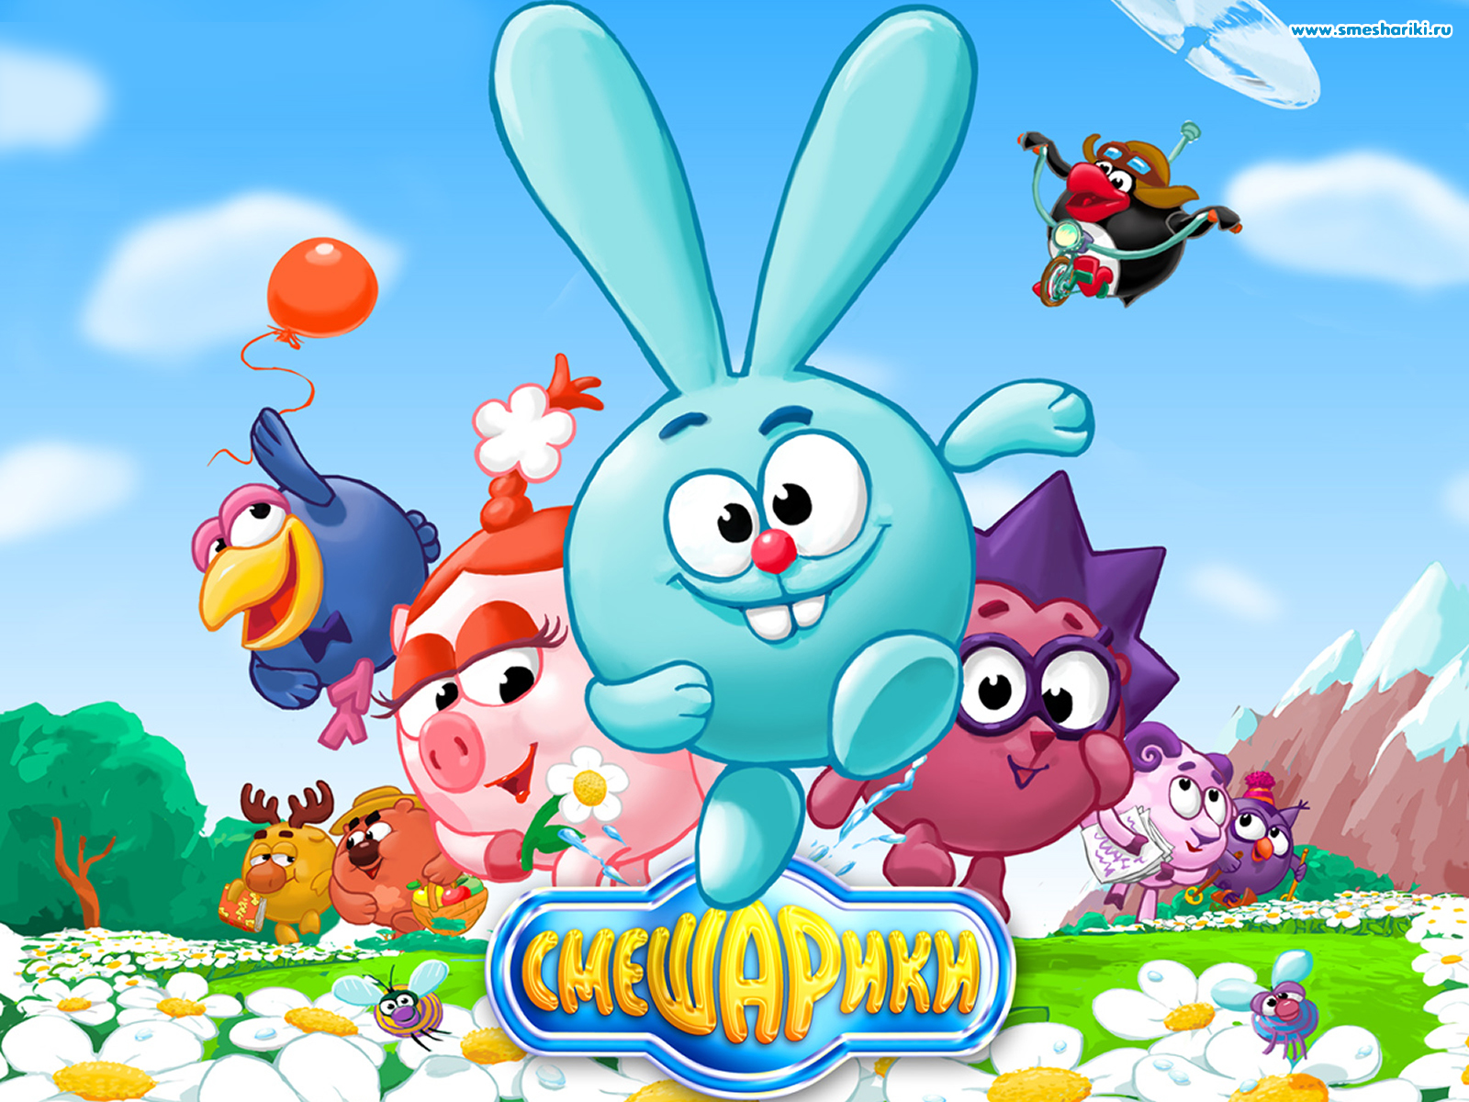
Иванова А.П.
АРТИКУЛЯЦИОННАЯ ГИМНАТИСТИКА

Slide 2
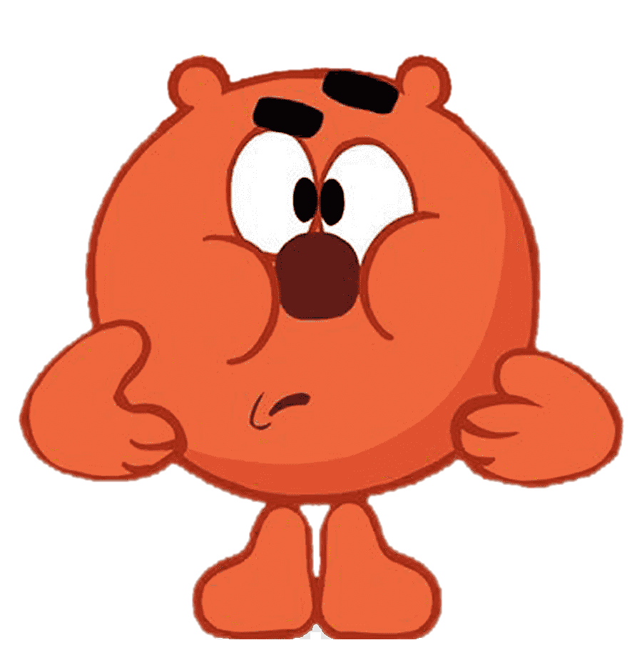
Иванова А.П.
Ротик широко открываем и Копатыча встречаем
Широко открыть рот, удержать 5 секунд

Slide 3
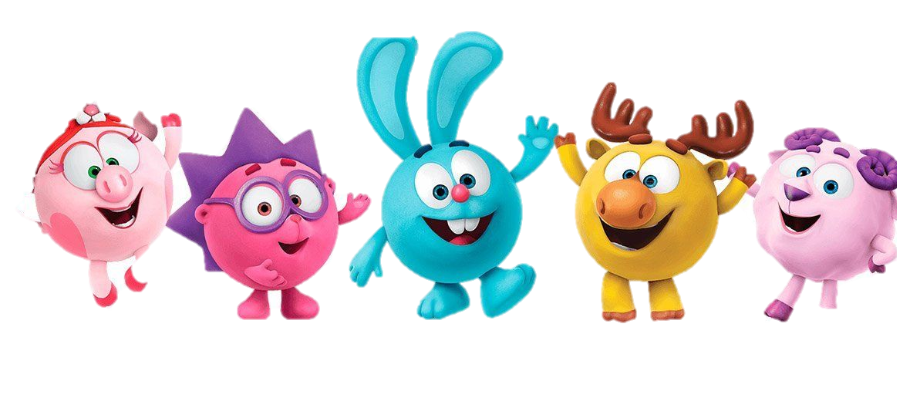
Иванова А.П.
Улыбаются друзья, очень рады нашей встрече!
Улыбнуться ,оголив зубы, удержать 5 секунд

Slide 4
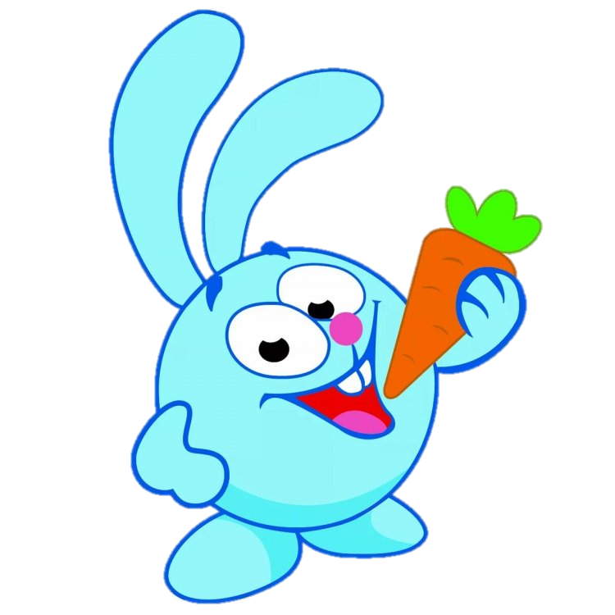
Иванова А.П.
Посмотри ка, угостил бы Кроша морковкой?
Губы трубочкой, удержать 5 секунд

Slide 5
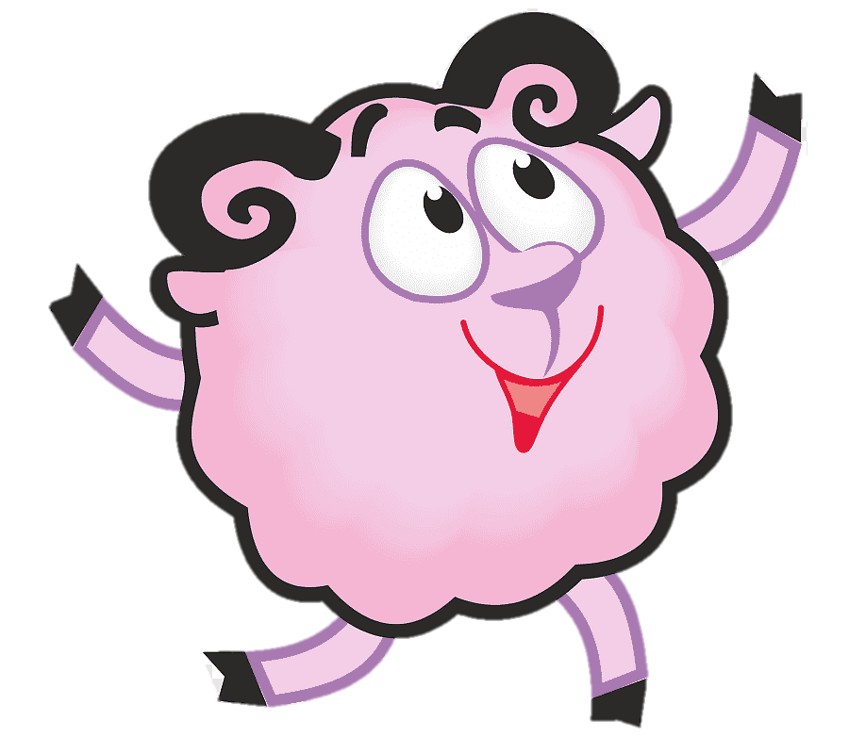
Иванова А.П.
Наш пушистый, мягкий Бараш, а на шар он не похож?
Надуть щеки, удержать 5 секунд

Slide 6
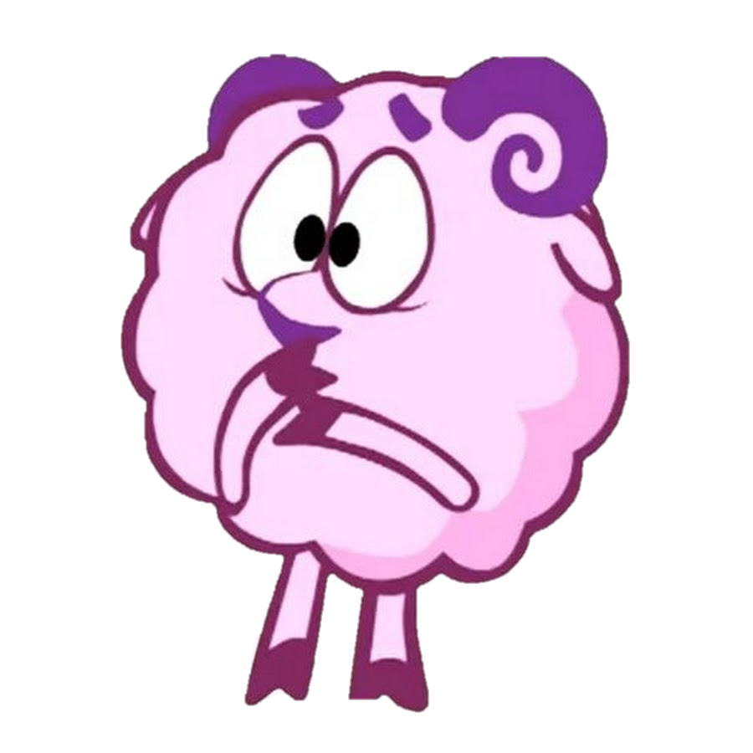
Бараш вместе с нами занимается, как здорово у нас получается!
Втянуть щёки, удержать 5 секунд

Slide 7
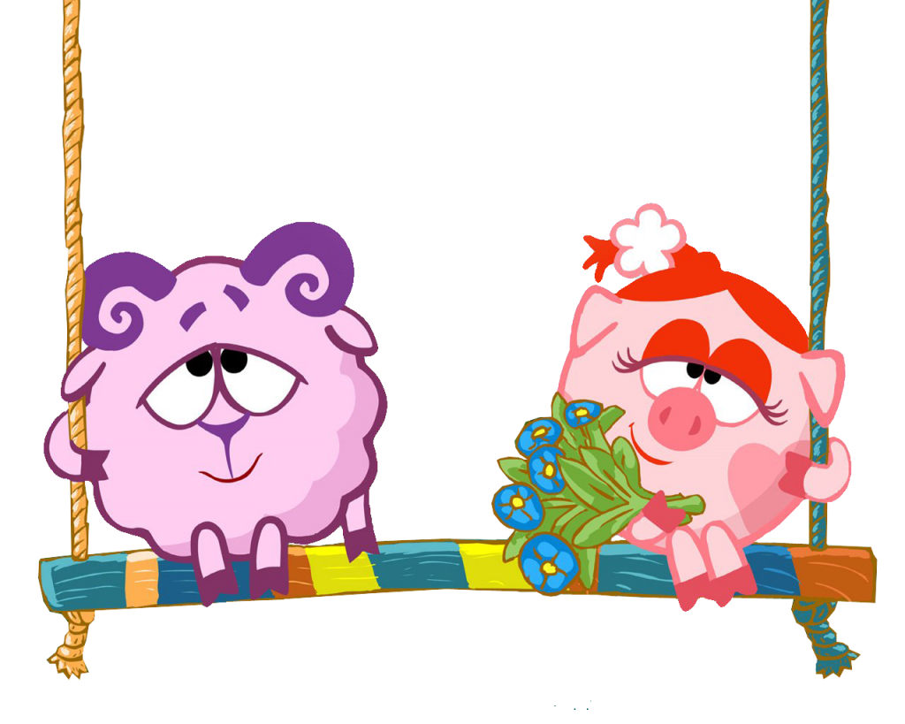
Мы спокойно посидим, отдохнуть язычку дадим!
Положить язык на нижнюю губу, расслабить, удержать 5 секунд

Slide 8
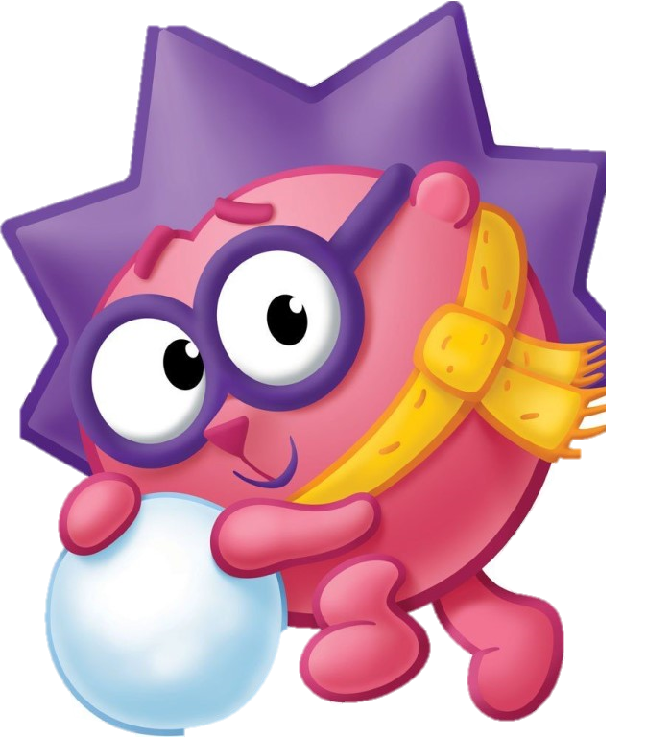
Иванова А.П.
Круглый шарик я скатал, закружился и упал.
Кончиком языка по кругу провести в одну сторону и в другую, касаемся губ.

Slide 9
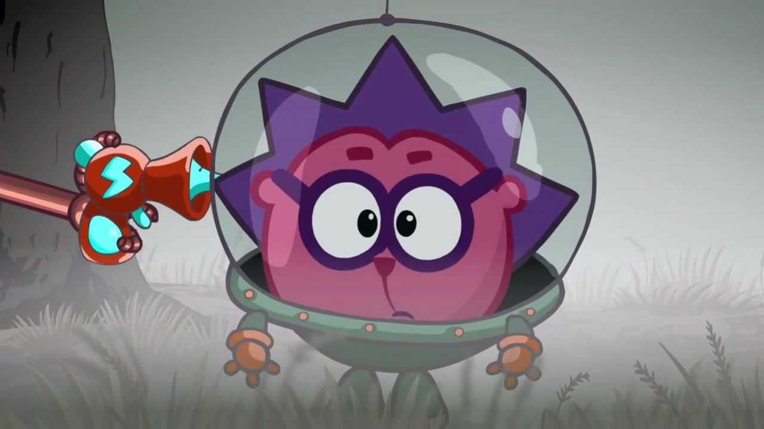
Ёжик в темном пузыре, под прицелом как бандит.
Кончиком языка надавливаем в обе щеки по очереди.
Иванова А.П.

Slide 10
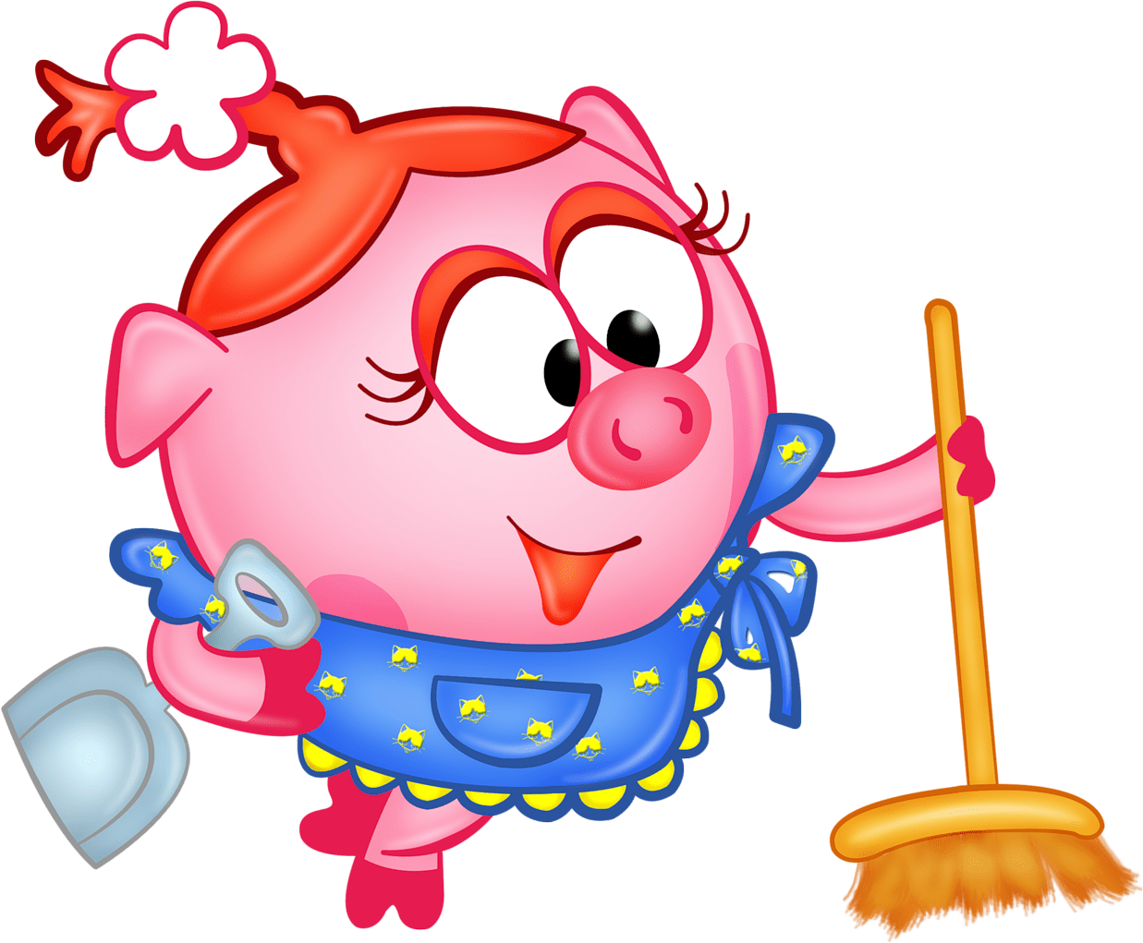
Нюша – хозяйка, вправо влево подметайка.
Улыбнуться, касаться левого и правого уголка губ, 10 раз.

Slide 11
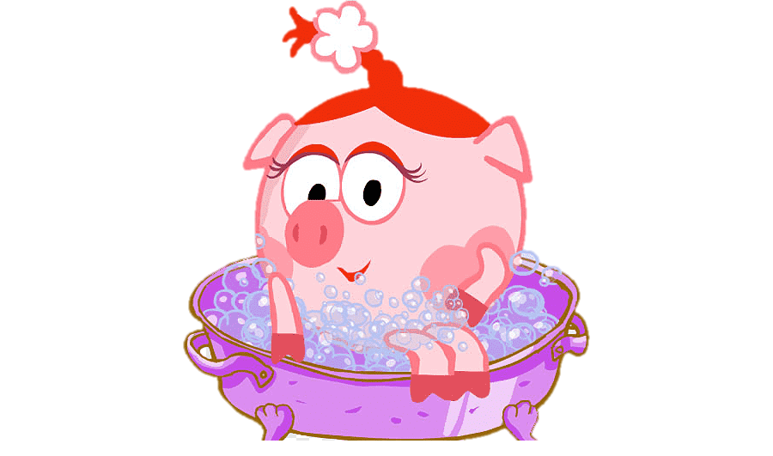
Моем, чистим, вытираем.
Кончиком языка проводим сначала по верхнему ряду зубов, затем по нижнему, со внутренней и внешней стороны.

Slide 12
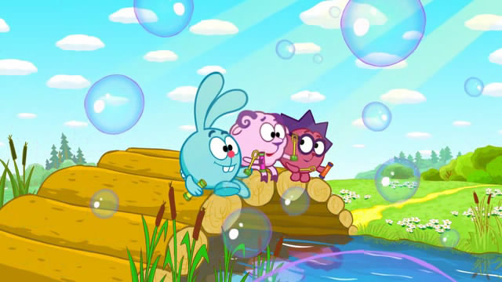
На мосту так хорошо и прохладно и свежо.
Кончиком языка упереться в нижние зубки (изнутри), приподнять спинку языка, у держать 5 секунд.
Иванова А.П.

Slide 13
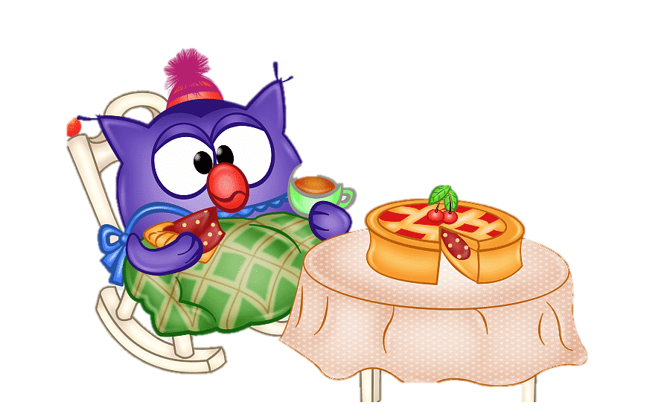
Ну ка чашку доставай, чай с пирогом наливай.
Поднять кончик и боковые края языка,
принять форму « чашечки » снаружи (5 сек.).
Заносить « чашечку » вовнутрь ,
касаясь боковыми краями верхней губы. Удержать 5 сек.
.
Иванова А.П.

Slide 14
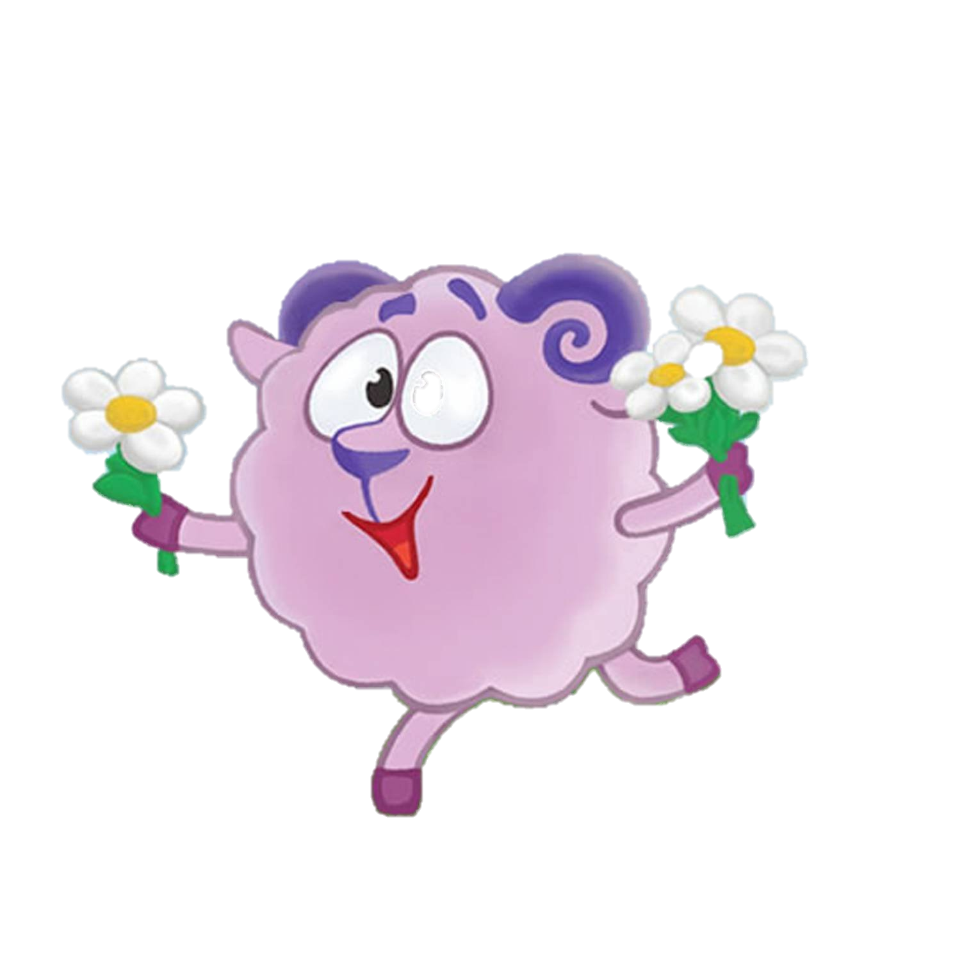
Иванова А.П.
По поляне проскачи и попробуй догони!
Щелкать языком, присасывая его к твердому нёбу.
Нижнюю челюсть держать неподвижной.
Ускорять темп.

Slide 15
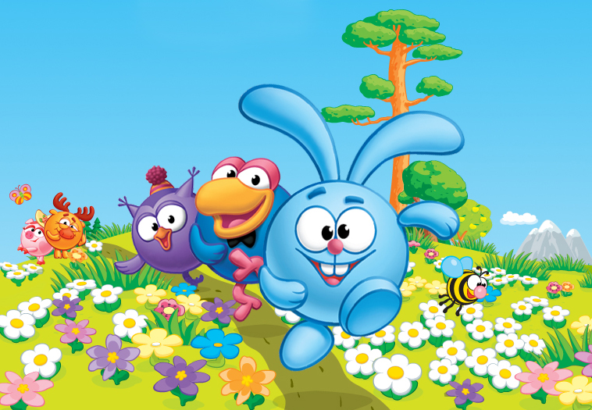
МОЛОДЕЦ!

